Slide 1
Planificación Estratégica y Operativa
GESTIÓN DE CALIDAD
FACULTAD DE INGENIERÍA – I.I.M.P.I.
Docente: Gerardo Gazzano

Slide 2

Contenido de la presentación:
Conceptos generales
Tipos de planificación
Las estrategias
La matriz FODA
El proceso de planificación estratégica y operativa
El planeamiento en los modelos de gestión
Repaso de conceptos

Slide 3
Proceso de Planificación Estratégica
VISION
Se trata de ir construyendo esta “pirámide”
MISION
OBJETIVOS Y METAS
ESTRATEGIAS
PLANES DE ACCION

Slide 4
Breves Definiciones:
VISION: Hacia dónde vamos
MISION: Lo que hacemos y nuestras cualidades
META: Resultado deseado (cuantitativa)
OBJETIVOS: Lo que queremos alcanzar (cualitativo pero cuantificable)
ESTRATEGIAS: El cómo
PLANES DE ACCION: El quién, dónde, cuando, cuanto.

Slide 5
¿Cómo?
PLANIFICAR

Slide 6
Definiciones
      Resutado a lograr
Objetivos:
  Ejemplos:
    Aumentar las ventas respecto al año anterior.
    Mantener el nivel de satisfacción de los clientes.
    Incrementar la satisfacción del personal con el ambiente de trabajo.

Slide 7
Regla SMART para objetivos
Specific
Específico
Claro y directo
Measurable
Medible, mesurable
Indicadores y metas asociadas
Attainable
Alcanzable
Motivador
Realistic
Realista
Posible
Time-bound
Oportuno
Pertinentes

Slide 8
Beneficios de definir objetivos:
ayudan a unificar pensamientos
estimulan a la acción
son un prerrequisito para operar en base a planes y no resolviendo la crisis
permiten la comparación, entre lo esperado y lo real o entre nuestra organización y otras organizaciones

Slide 9
Comparación entre políticas y objetivos:
Característica | Objetivos a corto plazo | Políticas
Tema | Gran variedad de actividades | Amplios
Formulado por | Muchos niveles de la organización | Gerentes y alta dirección
Lenguaje | Números asociados generalmente a un cronograma | Narrativo
Aprobación | Muchos niveles | Niveles mas altos
Duración | Limitada | Larga

Slide 10
Contenido de la presentación:
Conceptos generales
Tipos de planificación
Las estrategias
La matriz FODA
El proceso de planificación estratégica y operativa
El planeamiento en los modelos de gestión
Repaso de conceptos

Slide 11
Definición ISO 9001:2015
Planificación de la calidad
parte de la gestión de la calidad orientada a establecer los objetivos de la calidad y a la especificación de los procesos operativos necesarios y de los recursos
relacionados para lograr los objetivos de la calidad

Slide 12
Planificación (capítulo 6 en ISO 9001:2015)
a) Acciones para abordar riesgos y oportunidades
b) Objetivos de calidad y planificación para lograrlos
c) Planificación de los cambios

Slide 13

6.2 Objetivos de calidad y planificación para lograrlos
6.2.1 Se deben establecer objetivos de calidad para las funciones y niveles pertinentes y los procesos necesarios para el SGC
Los objetivos de calidad deben, entre otras cosas:
Ser coherentes con la Política de Calidad
Ser medibles
Ser objeto de seguimiento
Comunicarse
Actualizarse, según corresponda

Slide 14

Objetivos de calidad
Algo ambicionado o pretendido,
relacionado con la calidad
Surgen de la política de calidad
Son medibles
Son alcanzables en cierto tiempo

Slide 15
6.2.2 Al planificar cómo lograr los objetivos, la organización debe determinar:
Qué se va a hacer
Qué recursos se requerirán
Quién será responsable
Cuándo se finalizará
Cómo se evaluarán los resultados

Slide 16

MMC: PLANEAMIENTO ESTRATÉGICO
¿Cómo se establecen los planes estratégicos?
¿Cuán integrados y participativos son? ¿Cómo integran al personal, usuarios y proveedores?
¿Incluye un diagnóstico realista de lo que favorece o detiene el proceso de mejora continua de la calidad en la organización?

Slide 17

PLANEAMIENTO OPERATIVO
¿Cómo se traducen los grandes lineamientos estratégicos a las actividades específicas? ¿Se han definido los ¿qué, quién, cómo, cuándo, dónde y con qué?
¿Cómo se dan a conocer, se controlan y evalúan esos planes, programas y proyectos a todo el personal?

Slide 18
Contenido de la presentación:
Conceptos generales
Tipos de planificación
Las estrategias
La matriz FODA
El proceso de planificación estratégica y operativa
El planeamiento en los modelos de gestión
Repaso de conceptos

Slide 19
Descripción del proceso

Slide 20
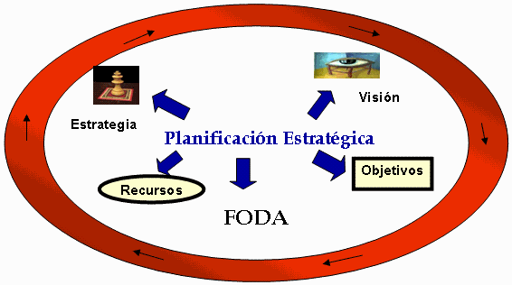
Planificación Estratégica
El planeamiento estratégico es el programa general para definir y lograr las metas a largo plazo de una organización
Implica la movilización de empeños y recursos.
Es un plan a largo plazo, interdepartamental, adepta al cambio y por proyectos especiales.

Slide 21
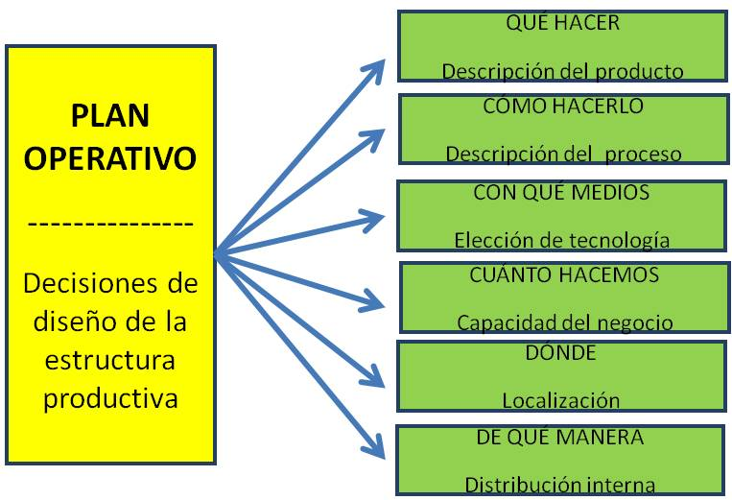
Planificación Operativa
La planificación nos permite bajar de las metas y objetivos generales de la organización, a las actividades que se realizan en ella.
Especifica las actividades a desarrollar para alcanzar las metas anuales, debidamente alineadas con los objetivos de mediano y largo plazo.

Slide 22
LA FORMA DEL PLAN OPERATIVO

Slide 23
Fin de esta presentación
Muchas gracias
Volver al inicio

